Slide 1
Об итогах работы общественного совета партии «Единая Россия»
проекта «Безопасные дороги»

Slide 2
Задачи проекта:
Повышение безопасности дорожного движения совместными усилиями государства и общества, эффективным взаимодействием органов государственного управления, местного самоуправления, общественных организаций, объединений, партий, фондов, движений и граждан;
Создание на законодательном уровне возможностей для внедрения новых методов проектирования, эксплуатации и строительства дорог, развития дорожной инфраструктуры; создания необходимой технической и лечебной базы для оказания медицинской помощи пострадавшим в ДТП и доставки их в кратчайшие сроки в специализированные медицинские учреждения;
Создание атмосферы взаимного уважения у участников дорожного движения методами общественного воздействия и законодательного регулирования, установление ответственности автошкол за качество подготовки водителей;
Воспитание стереотипов законопослушного поведения на дороге у подрастающего поколения, обеспечение детской безопасности как пассивными методами, так и методами воспитания законопослушного пешехода и водителя, начиная с детского сада и школы.

Slide 3
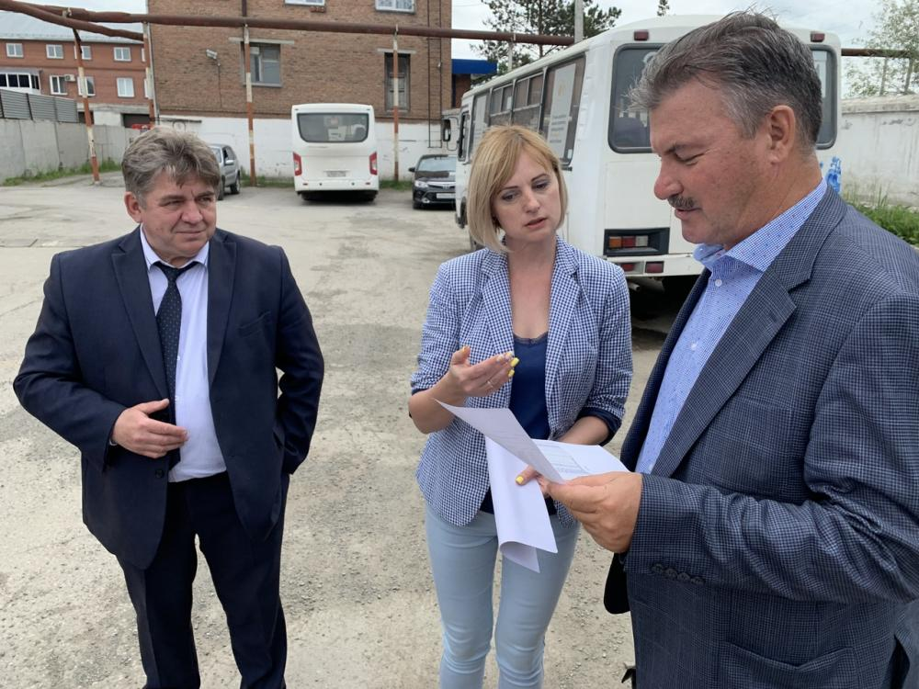
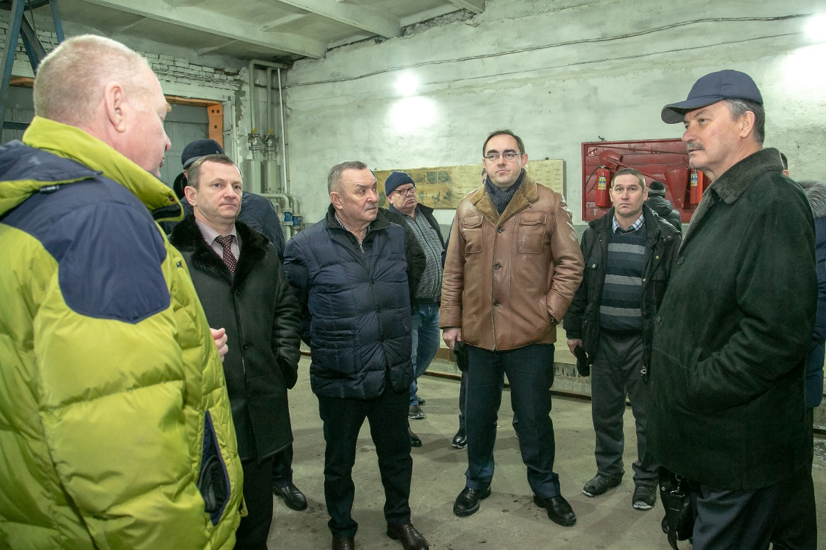
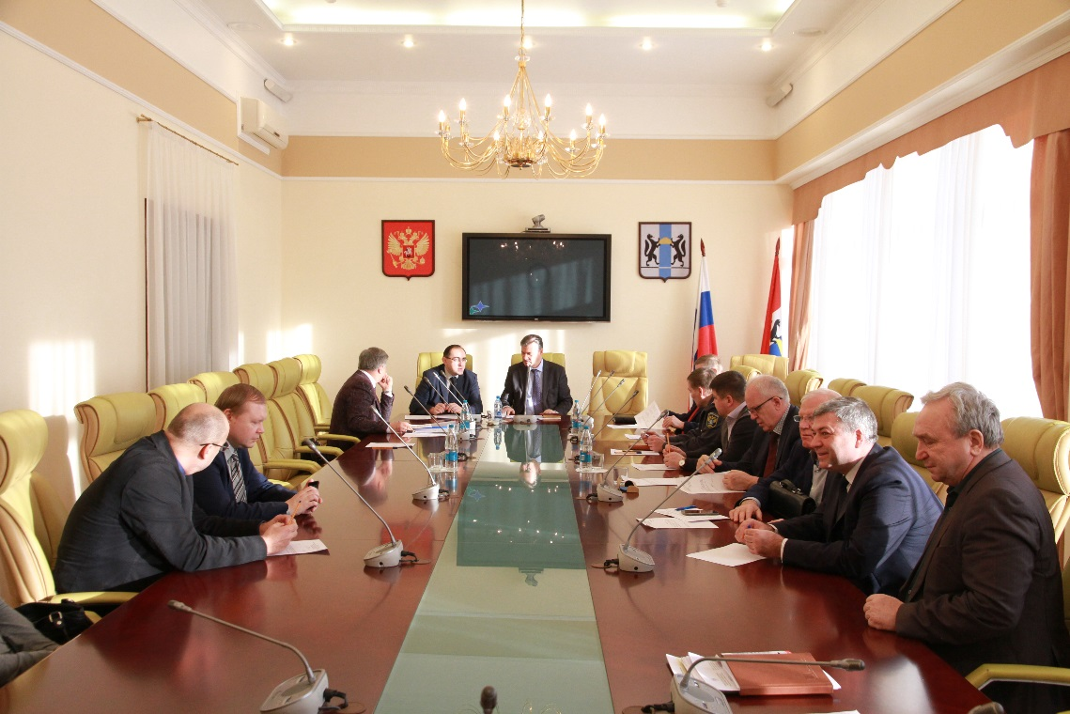
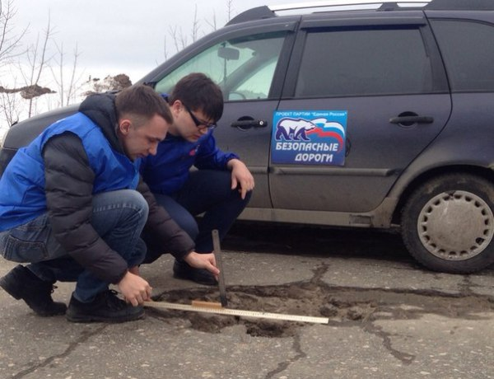

Slide 5
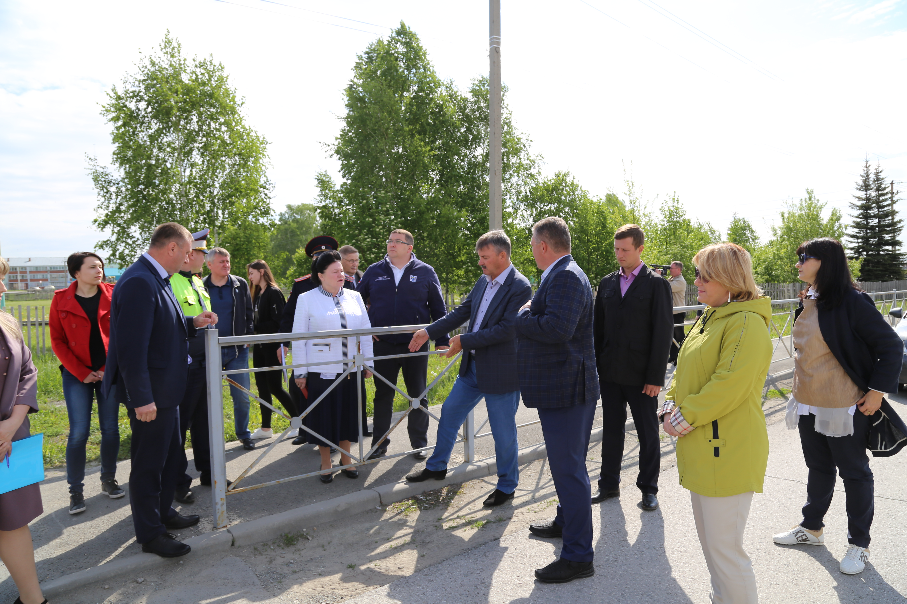
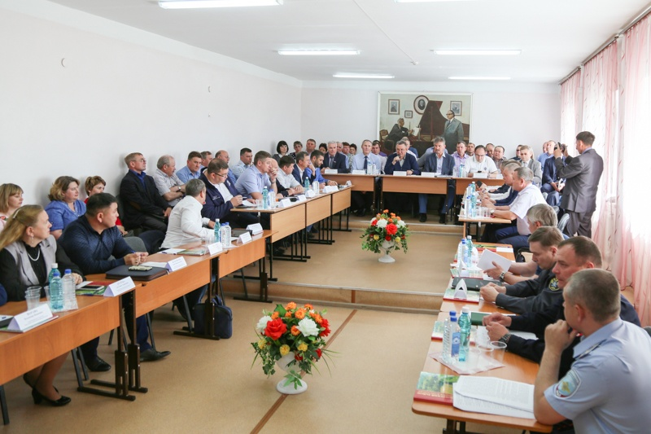
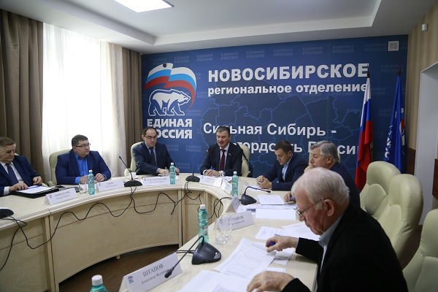

Slide 6
Главная наша цель – достижение безопасности движения!

